Slide 1
Presentación Fase 1
Grupo 3 Hans Arancibia
Joaquín Gallegos

Slide 2
INTRODUCCIÓN

Slide 3
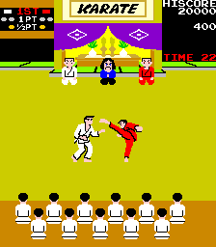
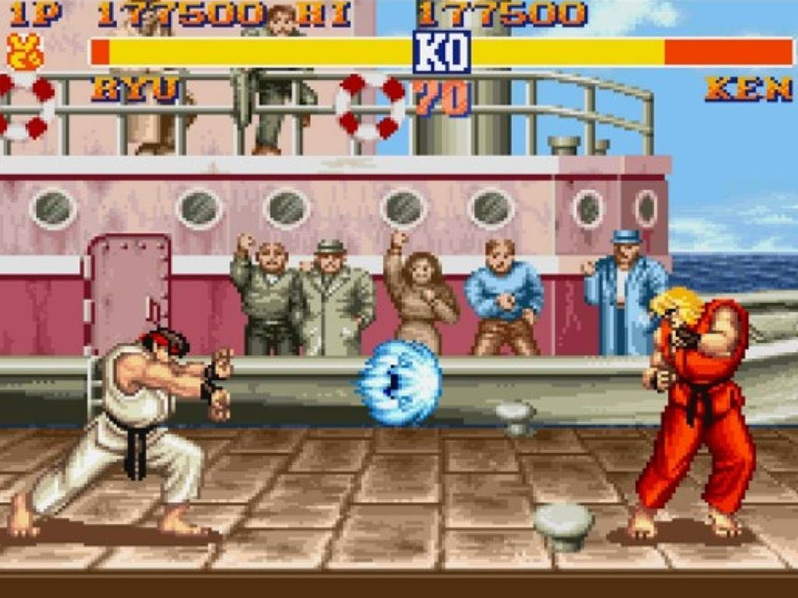
Fighting Games
También conocidos como juegos de pelea o de lucha es un género de videojuegos que se remonta a la década de los 80 los cuales son reconocidos por su alta competitividad y despliegue de habilidades motrices, reflejos y estrategia.
Estas características dieron lugar a una comunidad internacional de jugadores y por lo tanto una gran inversión de capital por parte de desarrolladores para satisfacer esta demográfica a lo largo de los años.

Slide 4
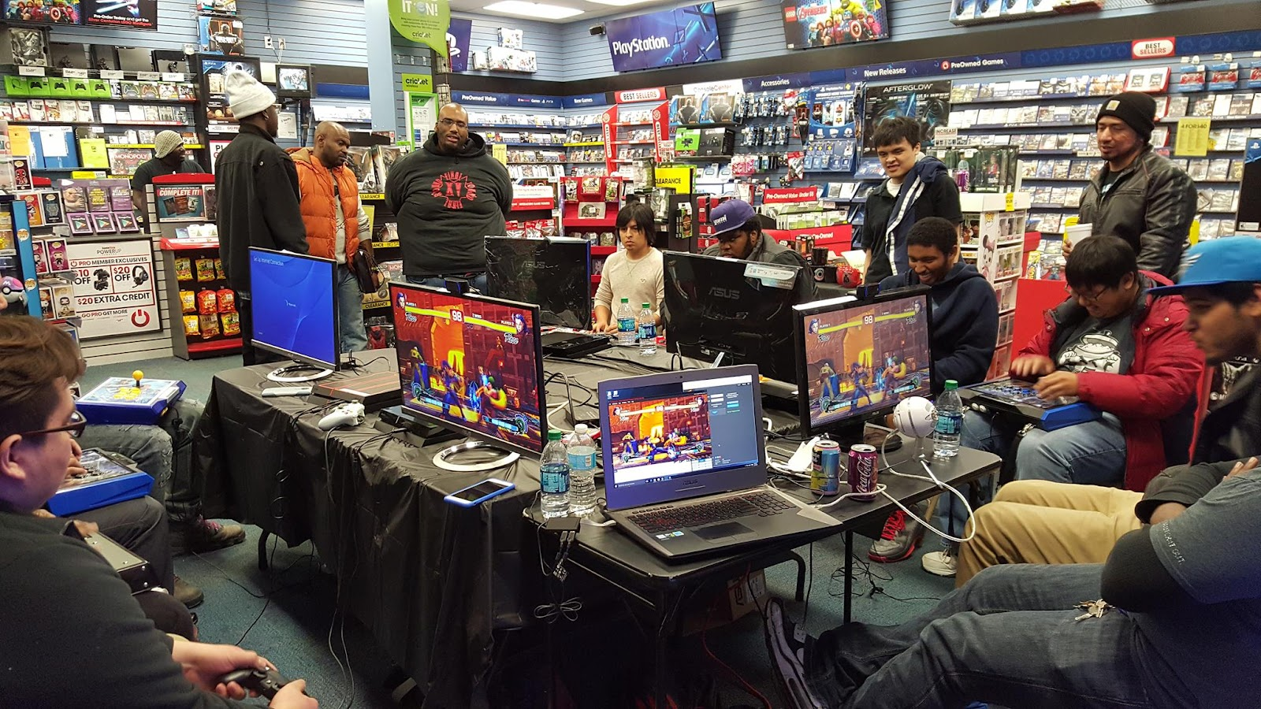
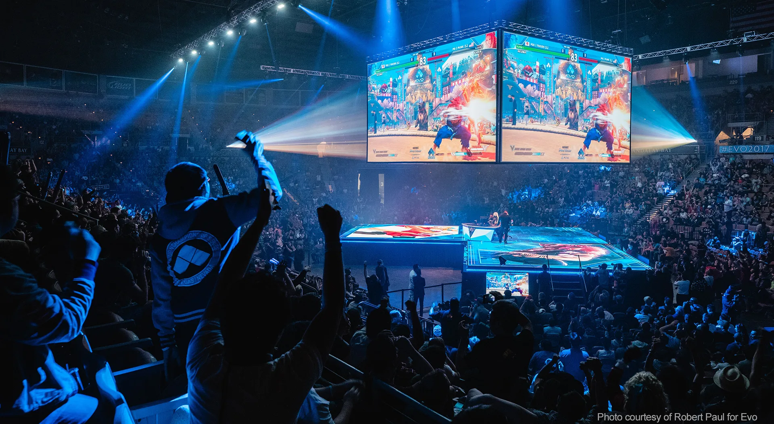
Torneos
El atractivo de los juegos de pelea a nivel mundial eventualmente dio lugar a la creación de torneos nacionales e internacionales de distintas magnitudes, desde pequeñas competencias locales a grandes circuitos patrocinados con premios que llegan a los miles de dólares.

Slide 5
PROBLEMA Y SOLUCIÓN PROPUESTA

Slide 6
Situación Nacional
Falta de organización a nivel nacional
Falta de disponibilidad en regiones lejanas al centro
Dificultad al elegir representantes para torneos internacionales
Falta de recursos
Falta de auspiciadores
Liguillas informales

Slide 7
Solución Propuesta
Una plataforma web dedicada a organizar y entregar visibilidad a la comunidad de juegos de pelea en Chile a través de la difusión de torneos regionales enlazados a nivel país, con el propósito final de seleccionar representantes para ligas y circuitos internacionales como por ejemplo EVO.
Como segundo objetivo se busca aumentar la cantidad de empresas dispuestas a patrocinar más eventos y jugadores.

Slide 8

Posible Cliente
Movistar, actualmente el más grande patrocinador de torneos e-sport en el país incluyendo Valorant, Mortal Kombat, Street Fighter y Super Smash Bros.
Aunque esta empresa ya se encuentra en el rubro de la organización de torneos en Chile, la escala es pequeña y se limita a Santiago y Concepción, por lo tanto los consideramos como el cliente potencial más probable para una plataforma que facilite la difusión de este e-sport a nivel nacional.

Slide 9
EVENTOS PROMINENTES

Slide 10

Final Kombat 2024
Evento final del circuito Mortal Kombat Pro Kompetition 2023-24
Mortal Kombat 1
Toronto, Canada
$200.000 USD

Slide 11

Tekken World Tour Finals 2024
Evento Final de Tekken World Tour 2024
Tekken 8
Shibuya, Japon
$300.000 USD

Slide 12


CAPCOM CUP 11
Evento final del circuito Capcom Pro Tour 2024
Street Fighter 6
Tokyo, Japon
$1.282.000 USD

Slide 13
REFERENTES NACIONALES

Slide 14
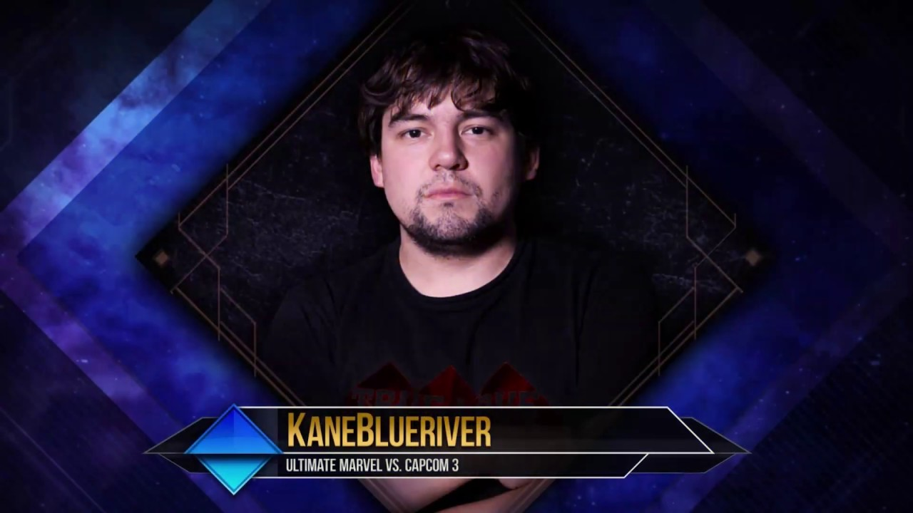
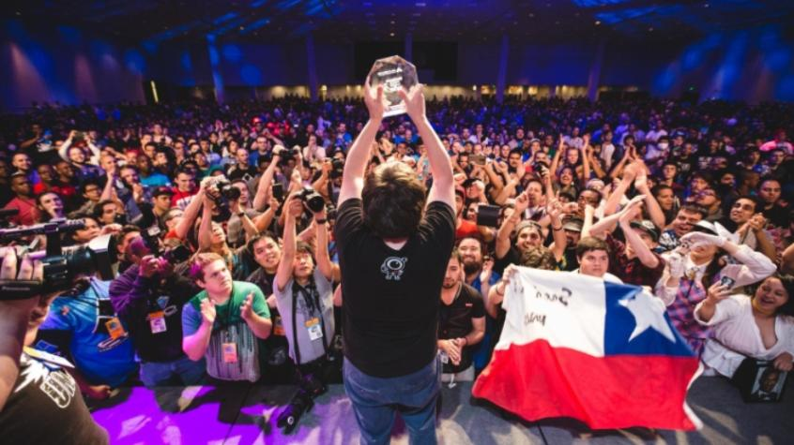
Kane Blueriver
También conocido como Nicolás González fue campeón de EVO 2015, oriundo de Viña del Mar.

Slide 15
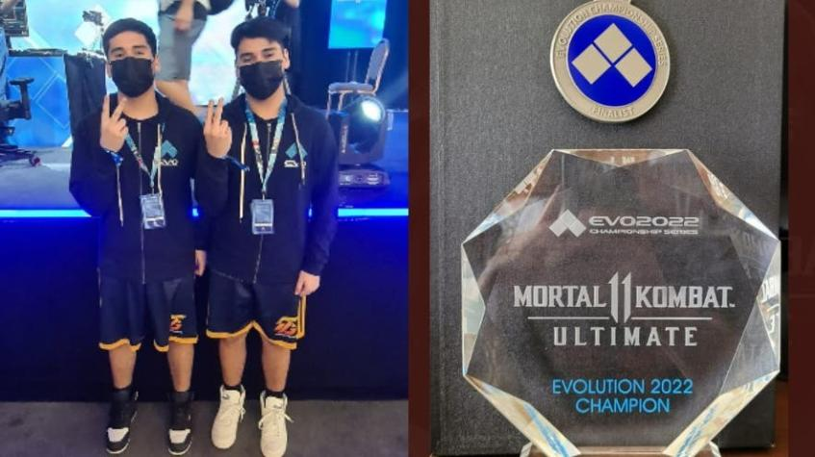
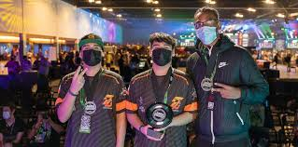
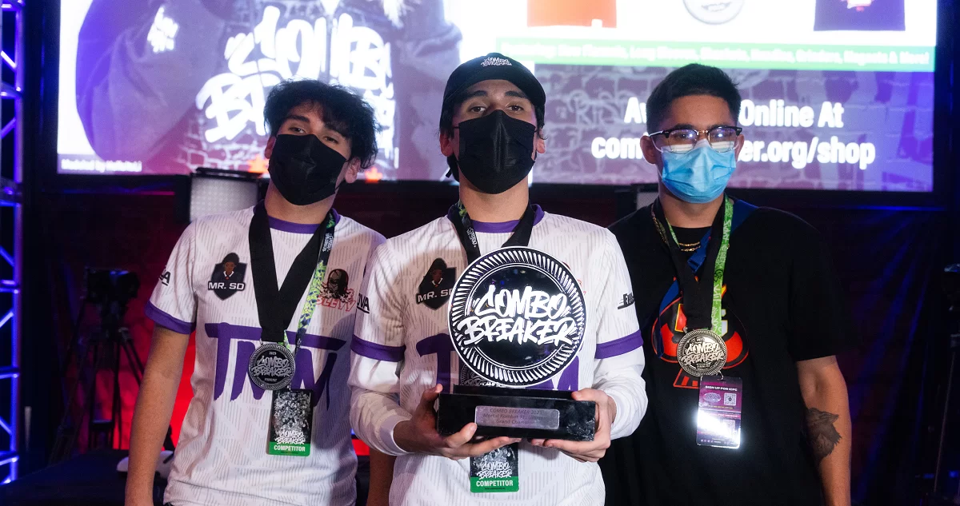
ScorpionProcs y Nicolás Martínez
Matías y Nicolás Martínez son gemelos provenientes de Concepción, Nicolás fue campeón de EVO 2022 evento en el cual Matías quedó en tercer lugar.
El premio para Nicolás fue de $2.000 dólares estadounidenses.

Slide 16
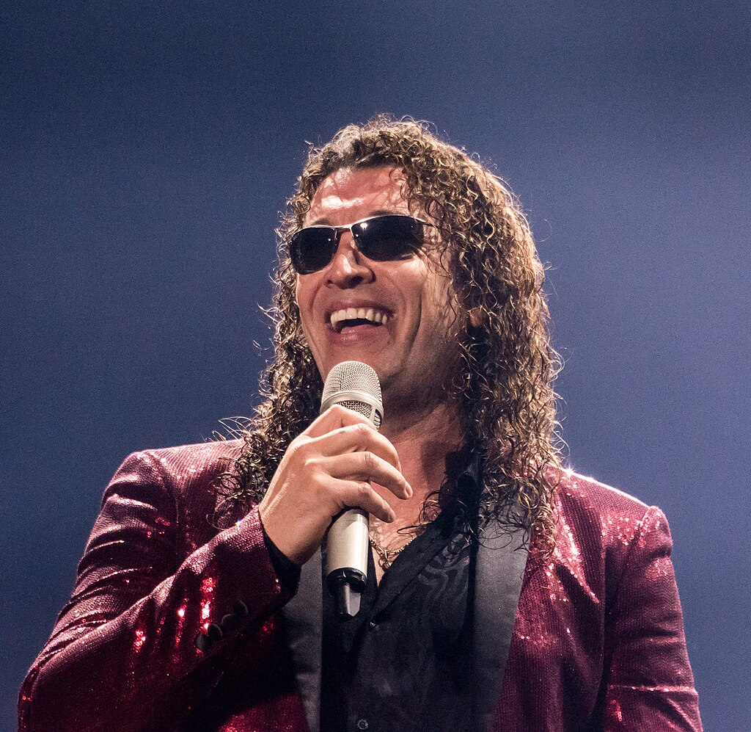
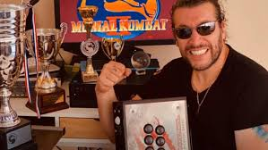
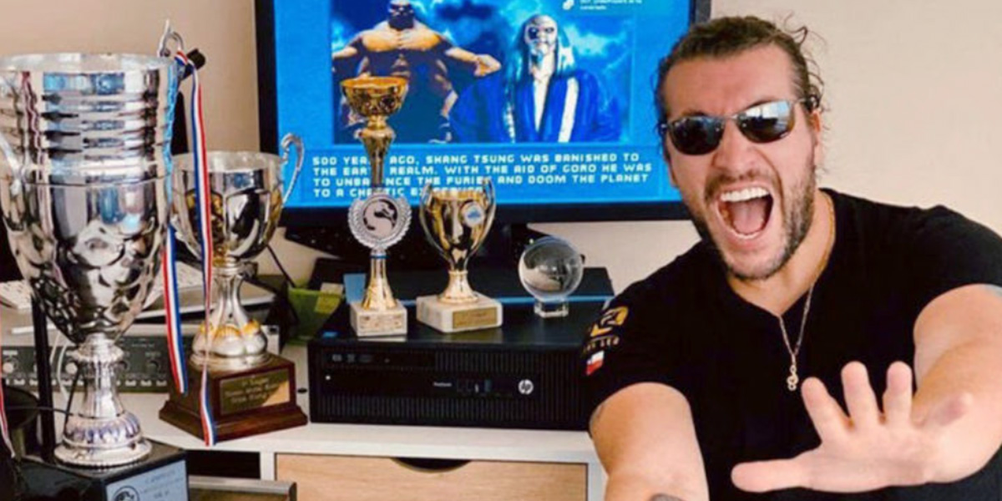
ElBrigido/Kung Leo
Cecil Leonardo Leiva Reyes, mejor conocido como Leo Rey, exvocalista del grupo La Noche es campeón mundial invicto de Mortal Kombat 2.

Slide 17
CONCLUSIÓN

